Slide 1

上机考试管理系统项目汇报
汇报人：陈亚峰
汇报时间：2024-12-24

Slide 2

目录
项目背景与目标
总体收获情况
项目功能实现情况
项目成果展示
项目文档完成情况
项目成功访问方式和部署URL

Slide 3

01
项目背景与目标

Slide 4

上机考试管理系统的需求
考生信息管理
考试题目管理
系统需要记录考生的基本信息，包括姓名、学号、专业等，方便后续对考生进行身份验证和成绩管理。
系统需要支持考试题目的录入、编辑和删除，同时能够根据考试需求随机生成试卷。
在线监考功能
成绩统计与分析
系统需要提供在线监考功能，确保考生在考试过程中的行为规范，防止作弊行为的发生。
系统需要自动对考生的答卷进行评分，并对考试成绩进行统计和分析，为教师提供数据支持。

Slide 5

项目目标与预期成果
提高考试效率
保障考试公平性
通过上机考试管理系统，实现考试流程的自动化和标准化，提高考试的组织和实施效率。
通过在线监考和答卷评分自动化，减少人为因素对考试成绩的影响，保障考试的公平性。
提升教学质量
推动教育信息化
通过对考试成绩的统计和分析，为教师提供反馈和指导，帮助教师了解学生的学习情况，进而提升教学质量。
上机考试管理系统是教育信息化建设的重要组成部分，通过项目的实施，推动学校信息化水平的提升。

Slide 6
团队成员及分工介绍
陈亚峰
方新宇
项目组管理，与指导教师对接
Web页面技术方案选定及模板页开发远程管理云服务器，软件配置及维护
选定版本管理平台，建立项目repo，帮助其他组员熟悉并适应版本管理工具
数据库管理维护，表结构实现
编程读取Excel文件内容
杨辉
实现对指定文件/目录的压缩处理
对文件系统目录结构的访问，包括查询属性、删除文件/目录等

Slide 7
02
总体收获情况

Slide 8
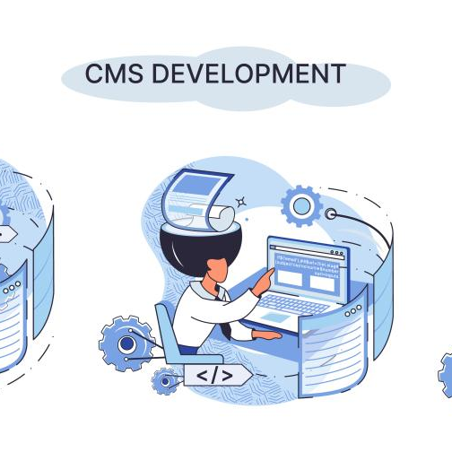
知识与技能提升
在开发过程中，学会使用svn/git的版本管理工具
学会使用学院云平台，创建并维护自己的虚拟服务器，最终的web应用系统部署在虚拟服务器上，通过网络访问
掌握最基本的实用软件测试技巧
学会一些基本的系统设计和设计思路以及相应的描述方法

Slide 9
03
项目功能实现情况

Slide 10
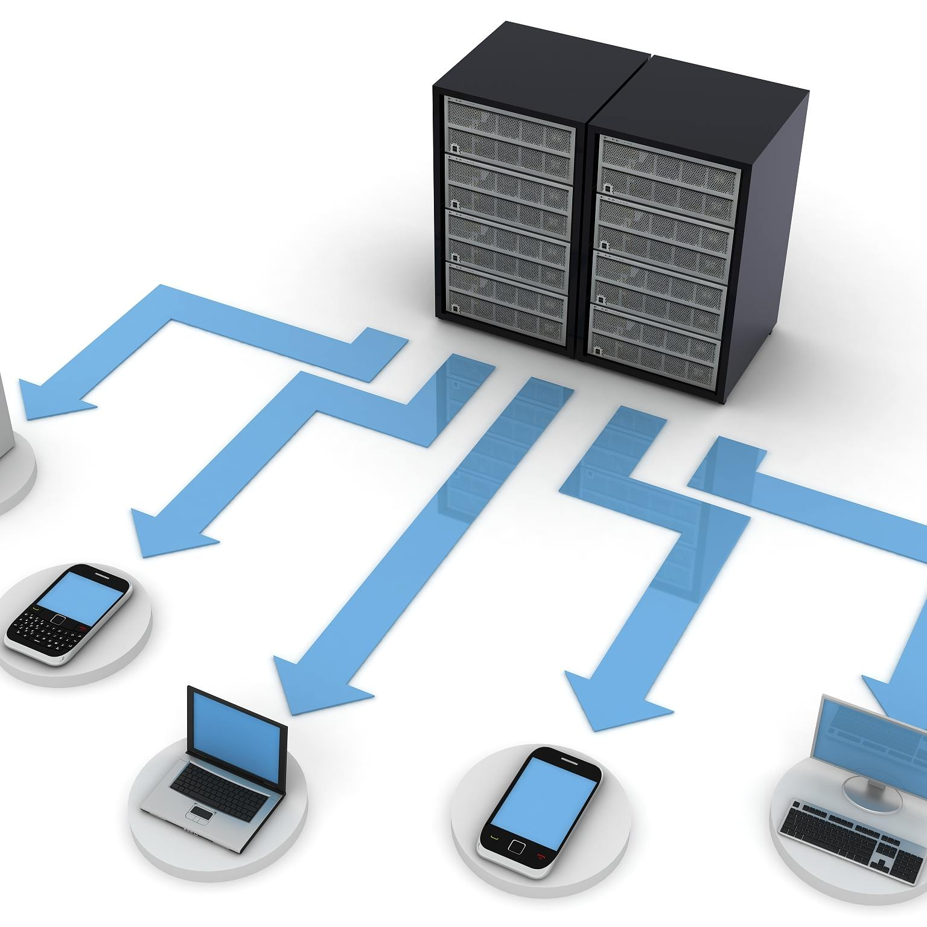
学生功能
登录
试卷下载及查看成绩
学生可以通过自己的账号与密码进行登录考试系统
学生可以下载教师考前上传的试卷，以及查看自己每科的考试成绩，以及查看相应的分数条形图和曲线图
云空间
学生可以上传留存自己的小文件

Slide 11

管理员功能
登录
提供管理员登录的入口，在程序中可以预设默认管理员登录信息
教师管理
对教师用户进行增删改查，指定特定教师作为系统管理员，系统可以有多个管理员
考试清理
清除考试的相关数据包括数据库中学生信息，登录ip地址绑定信息，提交信息等以及文件系统中的提交文件

Slide 12
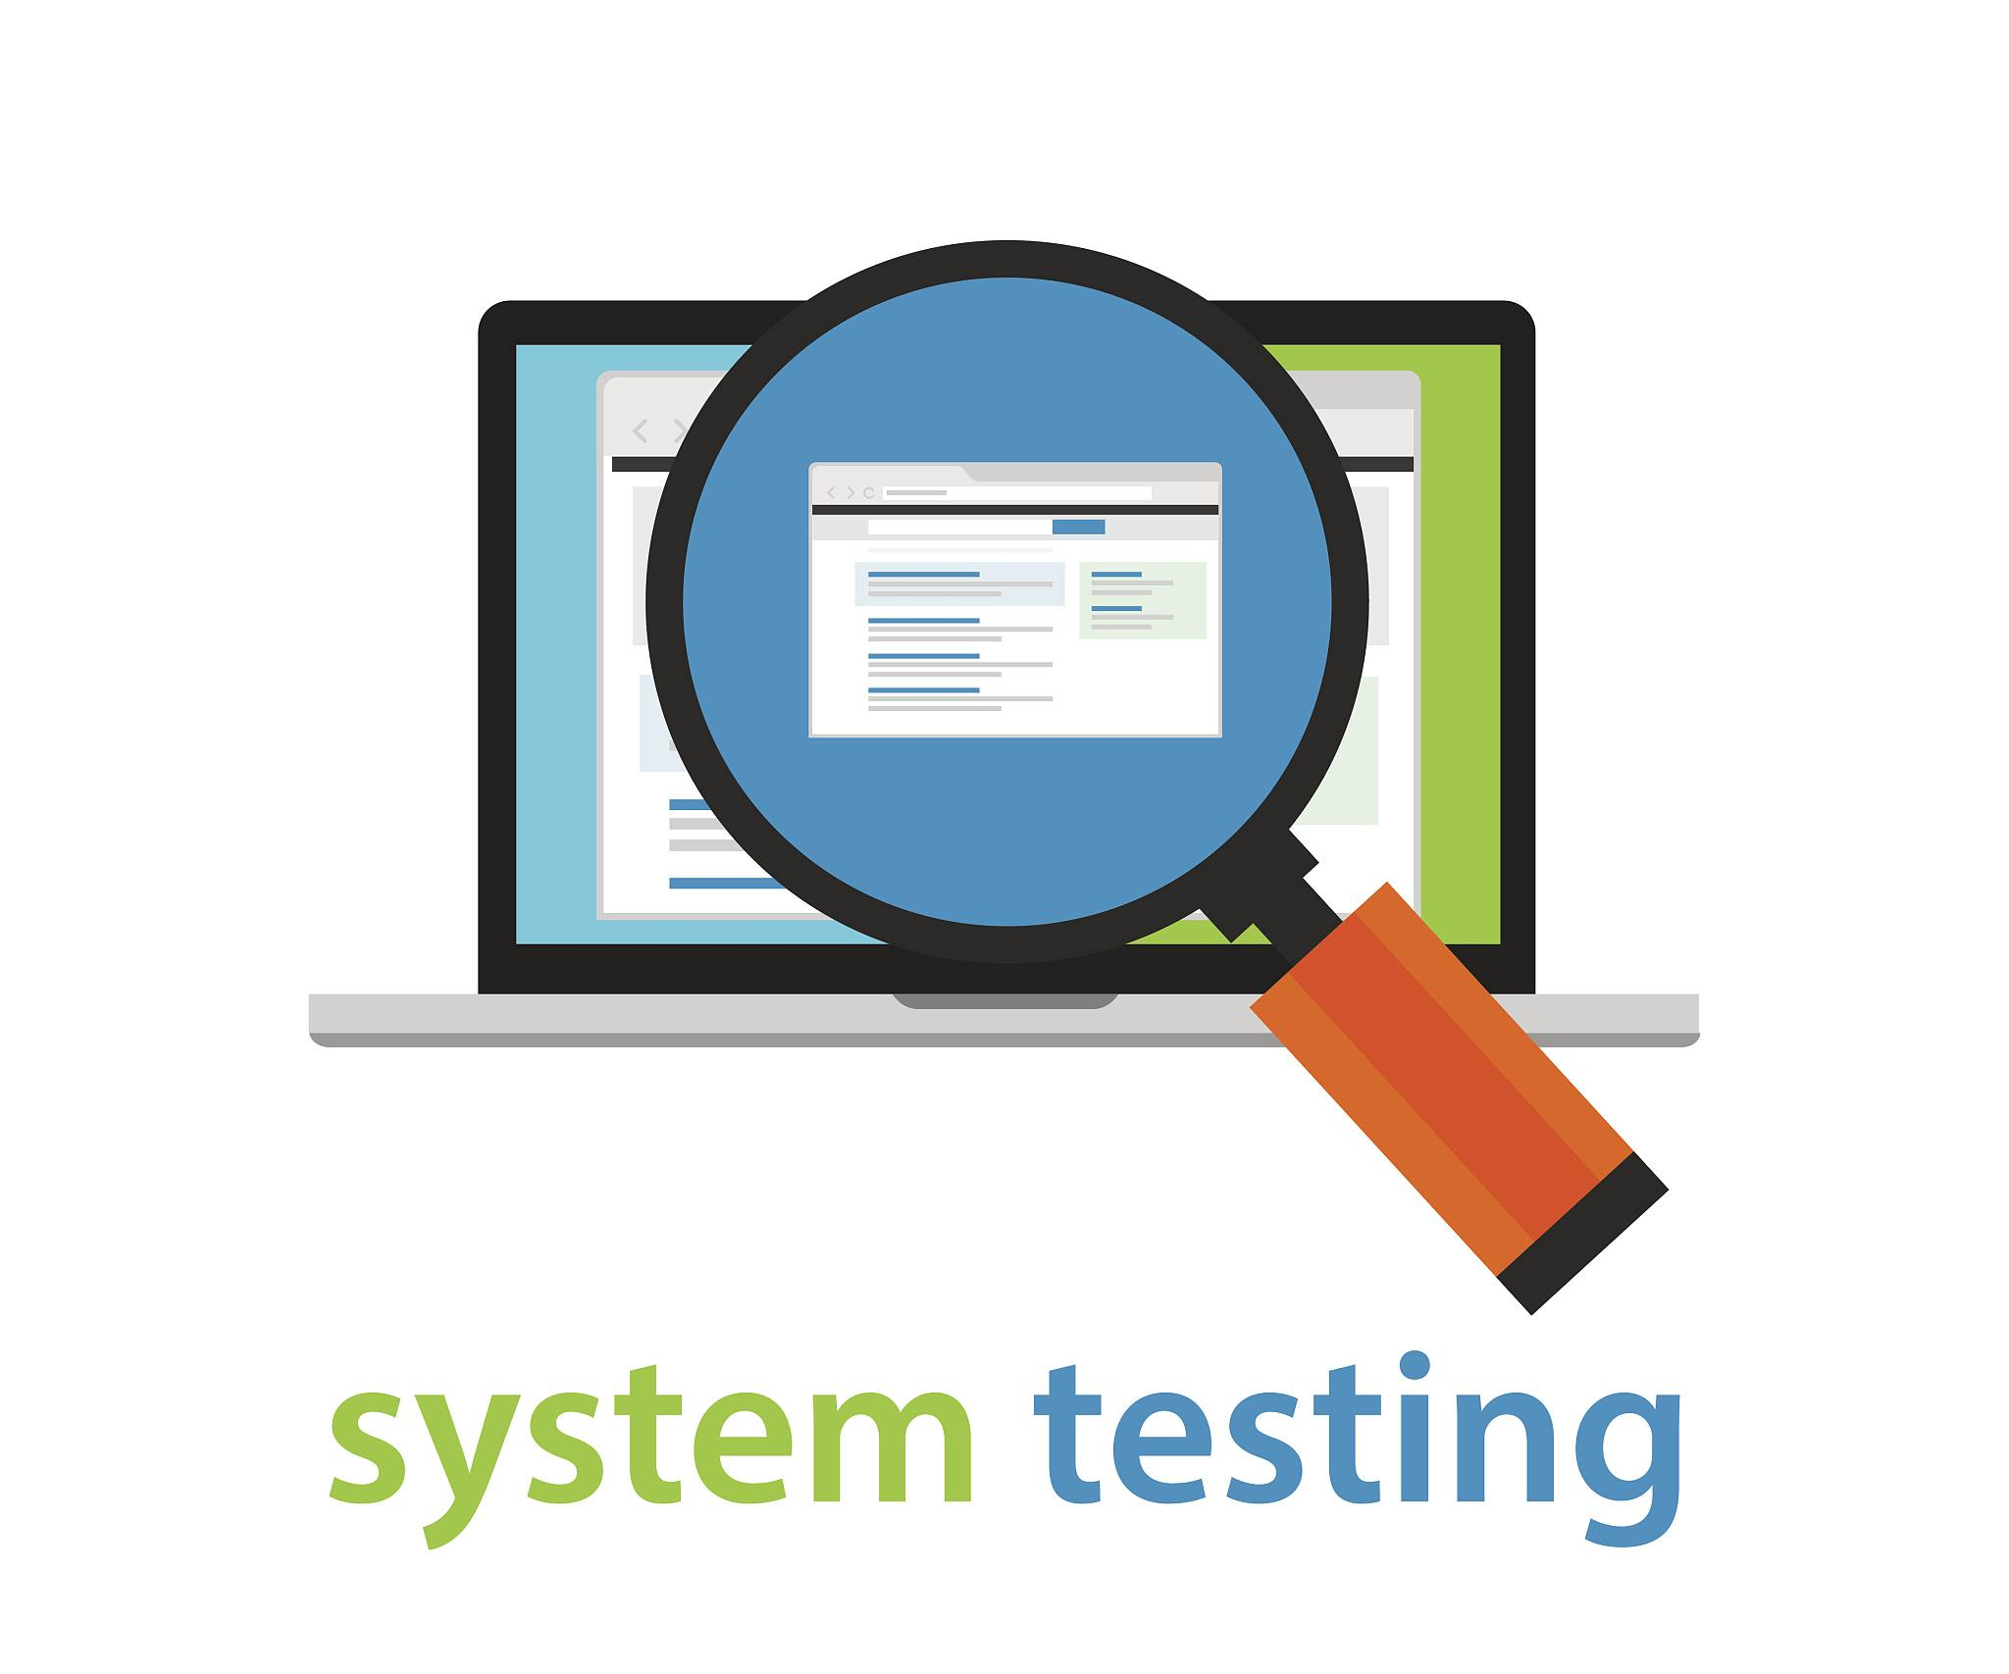
教师功能
编辑考试
教师可以对考试进行增删改查操作（支持模糊查询）
老师上传试卷，设置考试试卷，导入学生名单xlsx文件
老师对考试添加通知，下载打包学生上传的试卷
老师给学生提交的考卷/作业进行评分
登录
教师可以通过自己的账号和密码登录系统
创建统计
此老师创建的考试的分数段人数统计
此老师创建的考试的及格率统计

Slide 13
04
项目成果展示

Slide 14
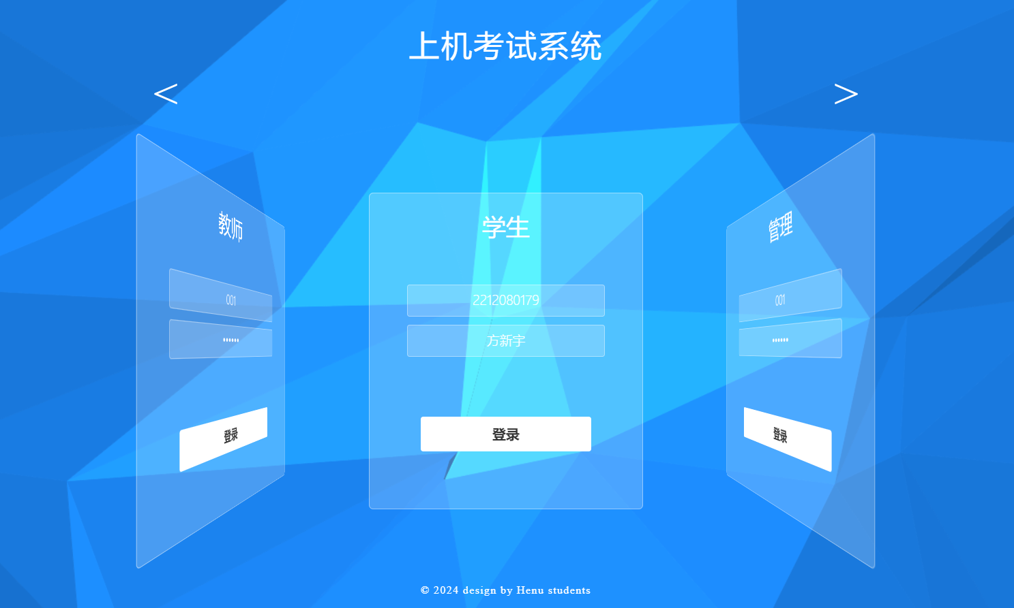
成果展示：系统截图与操作演示
系统登录界面截图
01
展示了系统的登录页面，包括用户名、密码输入框和登录按钮。

Slide 15
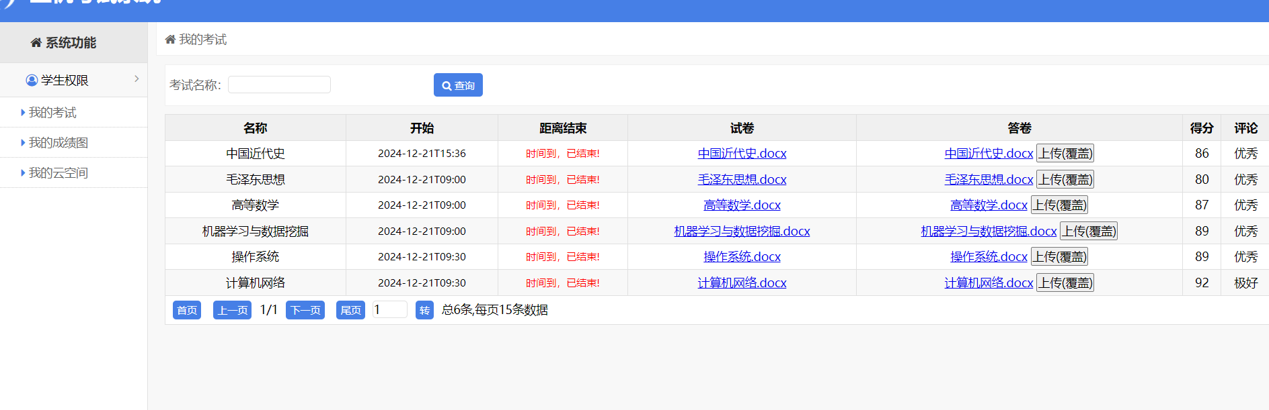
成果展示：系统截图与操作演示
学生功能界面
02
我的考试

Slide 16
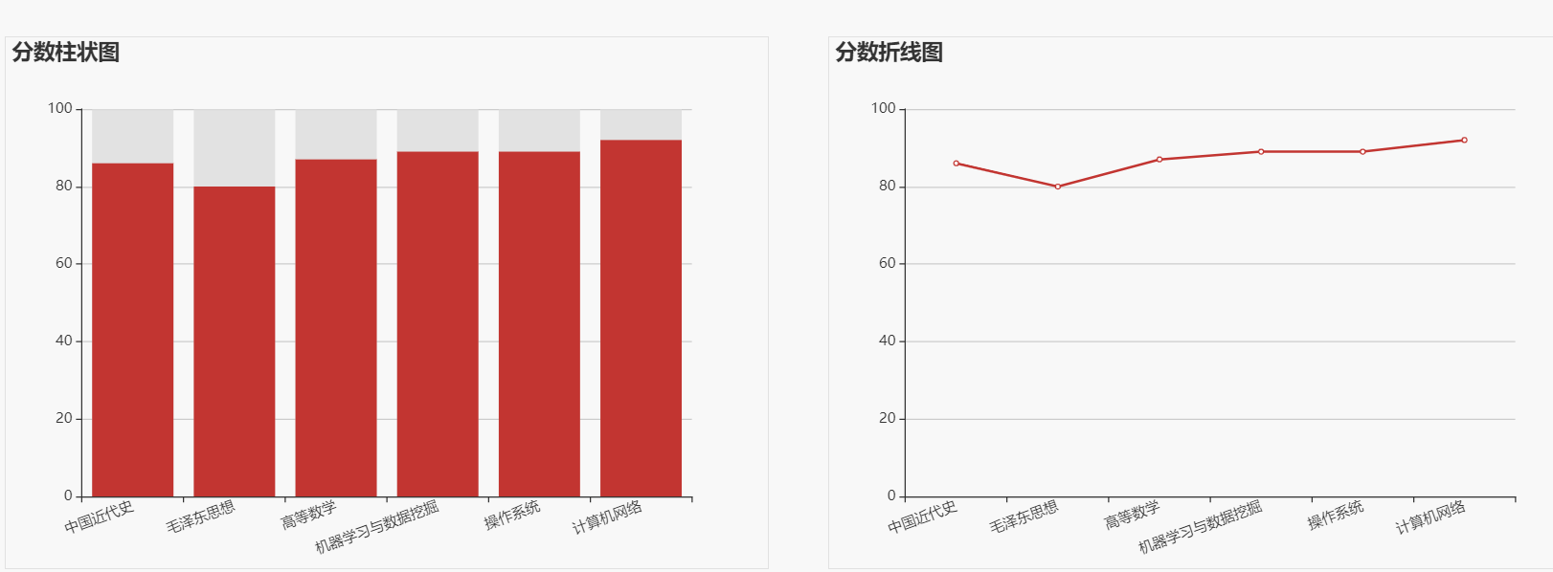
成果展示：系统截图
学生功能界面
02
我的成绩图

Slide 17
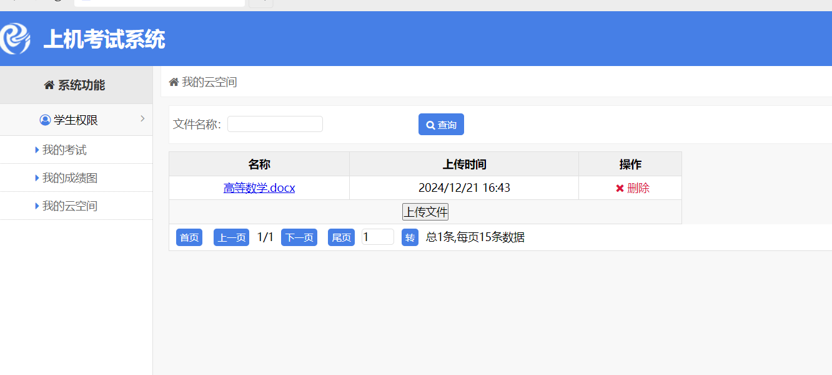
学生功能界面
02
我的云空间

Slide 18
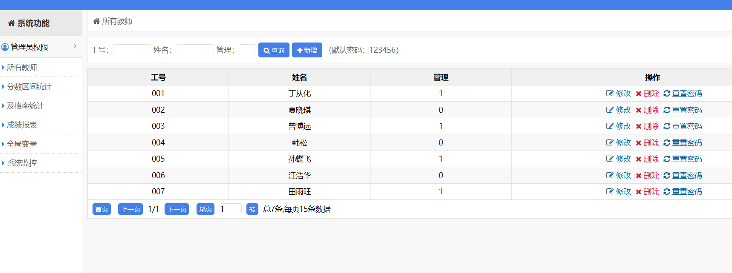
成果展示：系统截图
管理员功能界面
03
编辑教师

Slide 19
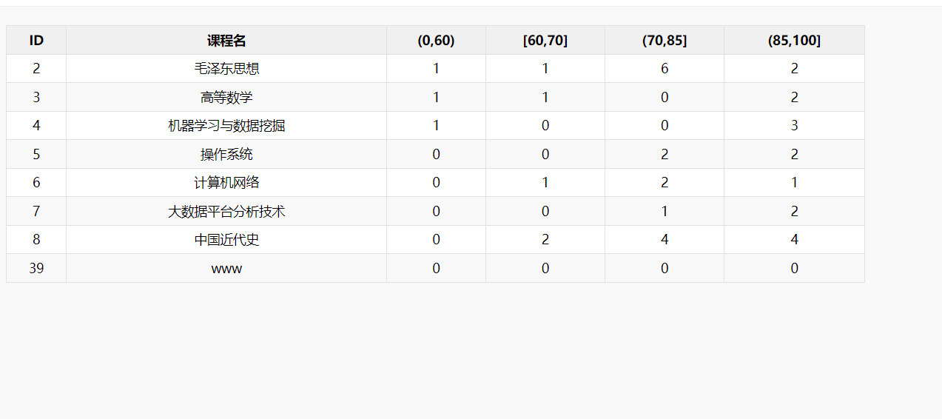
成果展示：系统截图
管理员功能界面
03
统计分数

Slide 20
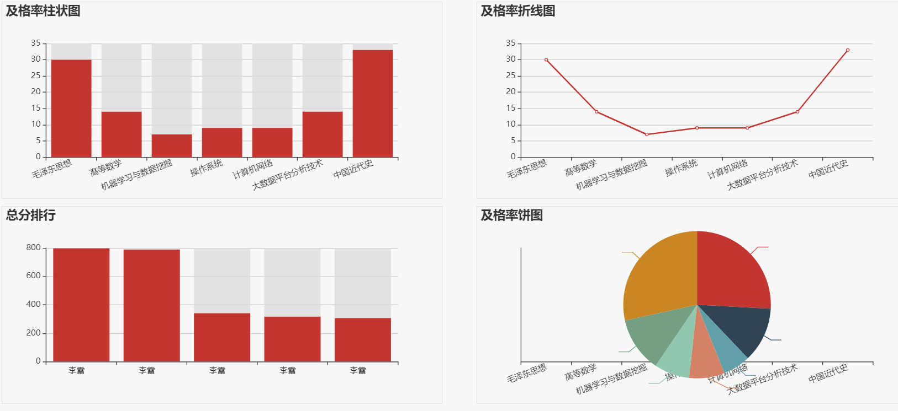
成果展示：系统截图
管理员功能界面
03
成绩报表

Slide 21
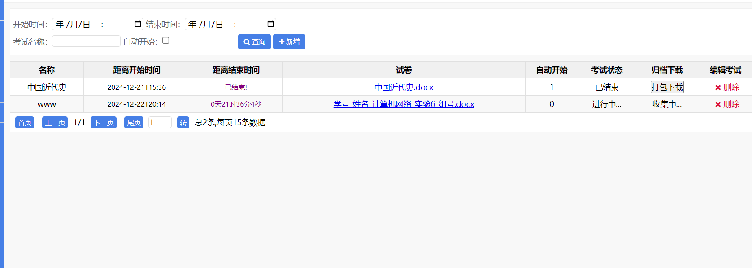
成果展示：系统截图
教师功能界面
04
监控考试

Slide 22
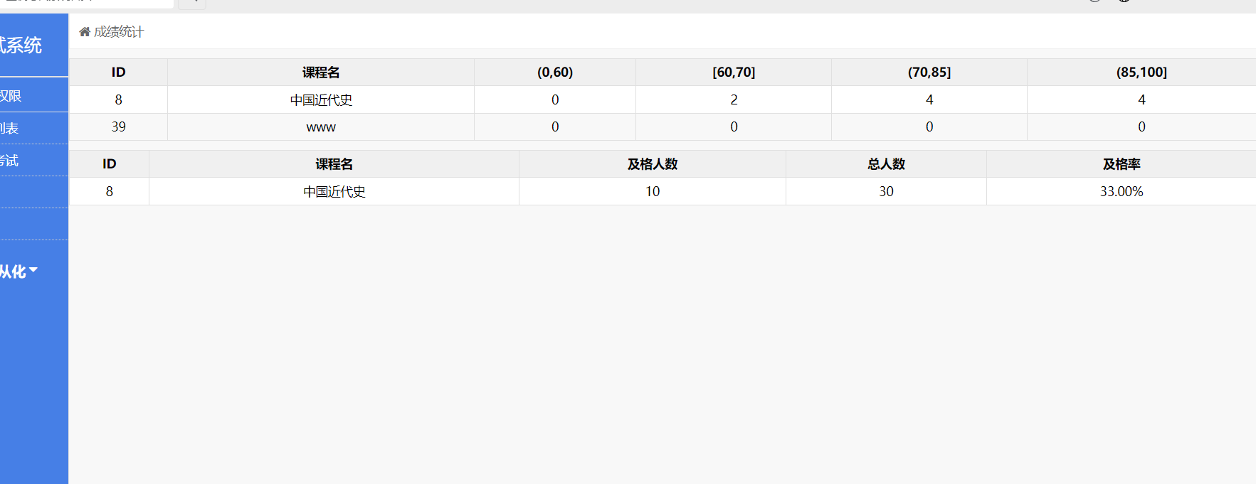
成果展示：系统截图
教师功能界面
04
成绩统计

Slide 23
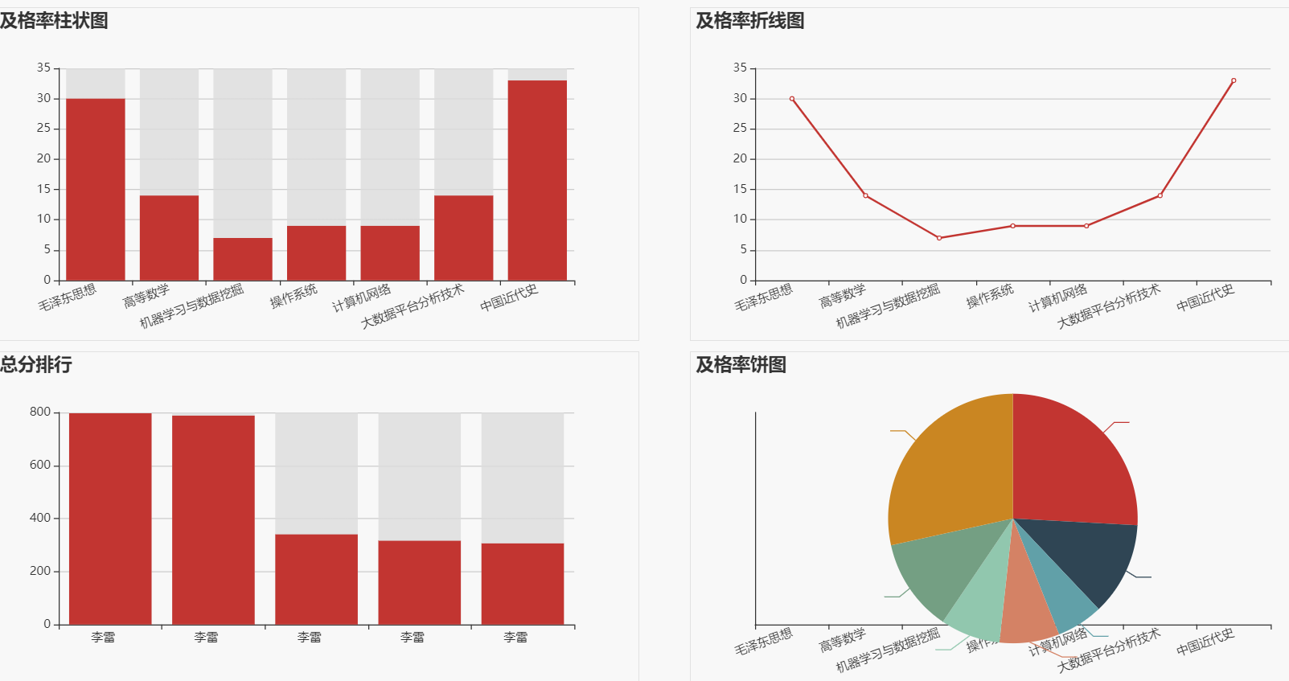
成果展示：系统截图
教师功能界面
04
成绩报表

Slide 24
05
项目文档完成情况

Slide 25



需求文档：需求分析与功能设计
需求分析
详细分析了上机考试的业务流程、用户需求以及系统需要实现的功能点，包括考生管理、试题管理、考试过程控制等方面。
功能设计
根据需求分析结果，设计了系统的功能模块，包括用户登录、考生信息管理、试题库管理、考试安排、考试监控、成绩管理等，并绘制了相应的功能结构图。

Slide 26
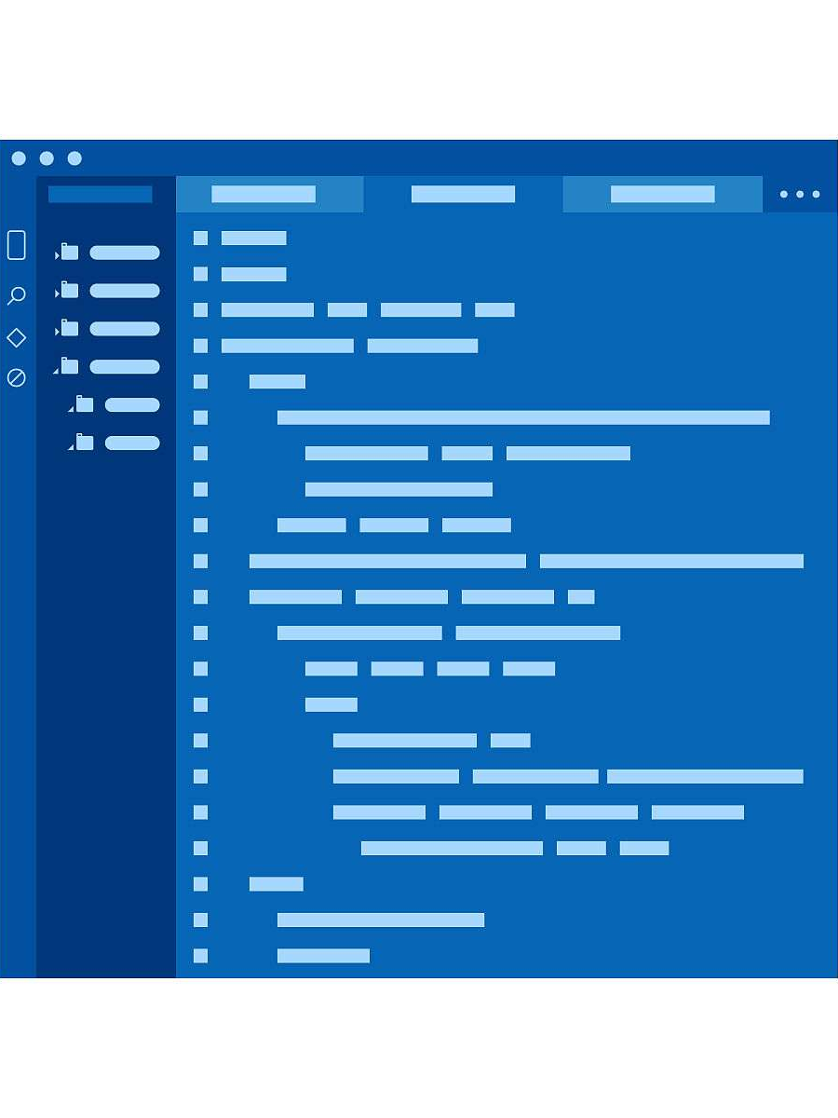
开发文档：系统架构与技术实现
系统架构
设计了系统的整体架构，包括前后端分离的设计思路、数据库设计、系统安全策略等，确保系统的稳定性和安全性。
技术实现
详细记录了系统的技术选型、开发环境配置、关键代码实现等，方便后续开发人员快速理解和接手项目。

Slide 27

测试文档：测试用例与测试报告
测试用例
测试报告
针对系统的各个功能模块，设计了详细的测试用例，包括正常情况下的操作流程和异常情况下的处理逻辑。
对系统进行了全面的测试，并记录了测试过程中的问题、修复情况以及最终测试结果，确保系统能够满足实际需求。

Slide 28
06
项目成果访问方式和部署URL

Slide 29
项目成果访问方式：项目成果可以直接浏览器访问
项目部署的URL:http://101.200.182.63:8080/exam/

Slide 30

THANKS

